Slide 1
Оптимизация процесса предоставления информации о воспитанниках для учреждений системы профилактики
Муниципальное казенное учреждение
«Социально-реабилитационный центр для несовершеннолетних
«Теплый дом»
Беловского городского округа

Slide 2
Паспорт проекта
Муниципальное казенное учреждение «Социально-реабилитационный центр для несовершеннолетних «Теплый дом» Беловского городского округа
Оптимизация процесса предоставления информации
о воспитанниках для учреждений системы профилактики
Утверждаю: ________________________
Латышкевич Л.А.
Директор МКУ СРЦН «Теплый дом»
Общие данные: |  |  |  | Обоснование:
Заказчик: | Л.А. Латышкевич — директор МКУ СРЦН «Теплый дом» |  |  | Большие затраты времени в предоставлении запрашиваемой информации; Длительный процесс поиска учетного дела на несовершеннолетнего; Увеличение объема работы специалистов всех отделений центра, не входящих в должностные обязанности, связанные с вычислительным процессом.
Процесс: | Предоставление информации о несовершеннолетних, прошедших реабилитацию в МКУ СРЦН «Теплый дом»
Границы процесса: | С момента получения запроса о нахождении несовершеннолетнего до момента предоставления ответа
Руководитель проекта: | Петрова Александра Николаевна – заместитель директора МКУ СРЦН «Теплый дом»
Команда проекта: | Шитяева Д.В. - программист Зырянова Т.А. – зав. приемного отд.; Евграфова В. А. – зав. дневного отд.; Корачева О.И. –зав. отд. соц. диагностики.
Цели и эффекты: |  |  |  | Сроки:
Наименование цели, единицы измерения |  | Текущий показатель | Целевой показатель | 1. Согласование паспорта лин-проекта – 02.12.2019 г. 2. Картирование текущего состояния (с 09.12.2019 г. по 20.12.2019 г.). 3. Анализ проблем и потерь (с 23.12.2019 г. по 27.12.2019 г.). 4. Составление карты целевого состояния (с 30.12.2019 г. по 24.01.2020г.). 5. Разработка плана мероприятий (с 27.01.2020 г. по 14.02.2020 г.). 6. Защита плана мероприятий перед заказчиком (с 17.02.2020 г. по 21.02.2020г.). 7. Внедрение улучшений (с 25.02.2020 г. по 30.04.2020 г.). 8. Мониторинг результатов (с 04.05.2020 г. по 22.05.2020 г.). 9. Закрытие лин-проекта (09.06.2020 г.). 10. Мониторинг стабильности достигнутых результатов (22.06.2020 г.)
Сокращение временных затрат специалистов всех отделений центра на поиск учетного дела воспитанника в архиве и предоставление информации на запрос, мин. |  | min. 66 мин. max. 273 мин. | min. 23 мин. max. 196 мин.
Эффекты:
Повышение эффективности в использовании рабочего времени специалистов отделений

Slide 3
Команда проекта:
Петрова Александра Николаевна, заместитель директора по воспитательной и реабилитационной работе — руководитель проекта
Зырянова Татьяна Алексеевна, заведующий приемного отделения
Корачева Ольга Игоревна, заведующий отделением социальной диагностики
Евграфова Виктория Алексеевна, заведующий дневным отделением
Шитяева Диана Владимировна, программист

Slide 4
Карта текущего состояния процесса
Поступление запроса в МКУ СРЦН «Теплый дом» от учреждений системы профилактики
Делопроизводитель передает запроса ответственному специалисту для подготовки ответа
(min. 3 мин. max. 60 мин.)
Изучение информации от учреждений системы профилактики
(min. 2 мин. max. 10 мин.)
Высчитывание возраста ребенка на которого поступил запрос (min. 1 мин. max. 3 мин.)
1
1
2
Поиск в алфавитной книге данного ребенка, подходящего под временные промежутки в ручную
(min. 5 мин. max. 15 мин.)
Поиск алфавитных книг, которые соответствуют годовому промежутку
(min. 2 мин. max. 4 мин.)
Специалист идет в архив
(min. 6 мин. max. 15 мин.)
3
Поиск учетного дела ребенка в архиве
(min. 2 мин. max. 4 мин.)
5
4
4
По окончанию поиска специалист возвращается на свое рабочее место
(min. 6 мин. max. 15 мин.)
3
Изучает всю внутреннюю документацию учетного дела ребенка
(min. 10 мин. max. 20 мин.)
Готовит информацию по ребенку на запрос для учреждений системы профилактики
(min. 10 мин. max. 60 мин.)
Подпись у руководителя готового ответа на запрос
(min. 5 мин. max. 60 мин.)
6
1
Подготовленный и подписанный ответ по ребенку специалист отправляет в учреждения системы профилактики
(min. 2 мин. max. 4 мин.)
ПРОБЛЕМЫ:
Большие затраты времени на подготовку ответа на запрос в связи с отсутствием сотрудника на рабочем месте;
Работа специалистов всех отделений центра, не входящих в должностные обязанности, связанная с вычислительным процессом периода нахождения ребенка;
3. Потеря времени из-за лишних перемещений специалиста в архив, который располагается в здании корпуса № 1, для поиска учетного дела несовершеннолетнего;
4. Установление временного периода нахождения несовершеннолетнего в алфавитных книгах специалистом с 1993 г. по настоящее время в ручную (полистно);
5. Длительный процесс поиска учетного дела на несовершеннолетнего в архиве;
6. Потеря рабочего времени специалиста на изучение внутренней документации учетного дела полистно.
Время протекания процесса :
min. 66 мин.
max. 273 мин.
По окончанию процесса специалист возвращается в архив для возврата учетного дела и идет на свое рабочее место
(min. 12 мин. max. 30 мин.)
3

Slide 5
Пирамида проблем (местный уровень)
Федеральный уровень - 0
ПРОБЛЕМЫ:
Большие затраты времени на подготовку ответа на запрос в связи с отсутствием сотрудника на рабочем месте;
Работа специалистов всех отделений центра, не входящих в должностные обязанности, связанная с вычислительным процессом периода нахождения ребенка;
3. Потеря времени из-за лишних перемещений специалиста в архив, который располагается в здании корпуса № 1, для поиска учетного дела несовершеннолетнего;
4. Установление временного периода нахождения несовершеннолетнего в алфавитных книгах специалистом с 1993 г. по настоящее время в ручную (полистно);
5. Длительный процесс поиска учетного дела на несовершеннолетнего в архиве;
6. Потеря рабочего времени специалиста на изучение внутренней документации учетного дела полистно.
Региональный уровень - 0
1
2
3
4
Местный уровень (организации) – 6
5
6

Slide 6
План мероприятий по устранению выявленных проблем
Проблема | Причина | Мероприятие | Срок Исполнения (с 27.01.2020 по 30.04.2020) | Ответственный
1. Большие затраты времени на подготовку ответа на запрос в связи с отсутствием сотрудника на рабочем месте; | Учреждение находится в сельской местности. Запланированные и экстренные выезды сотрудников в центр города. | Взаимозаменяемость специалистов. В случае отсутствия руководителя право подписи имеет зам. директора. | по мене возникновения проблемы | Зырянова Т.А. Корачева О.И. Евграфова В.А. Шитяева Д.В.
2. Работа специалистов всех отделений центра, не входящих в должностные обязанности, связанная с вычислительным процессом периода нахождения ребенка; | Устоявшийся порядок работы специалистов с момента основания учреждения. | Написание технического задания для разработки программы 1«Дети-соц»; Создание электронной программы 1«Дети-соц» для архивации учетных дел воспитанников, прошедших реабилитацию в МКУ СРЦН «Теплый дом» с 1993 г. (момент основания учреждения) по настоящее время; Разработка инструкции по работе с электронной программой и персональными данными воспитанников; Обучение пользованию программой 1«Дети-соц» специалистов по социальной работе отделений центра; Внесение данных в программу 1«Дети-соц» на 7000 воспитанников, прошедших реабилитацию в учреждении с 1993 по настоящее время; Регулярное пополнение данных при поступлении и их выбытии несовершеннолетних из МКУ СРЦН «Теплый дом» | до 27.01.2020
 |  |  | до 21.02.2020 | Шитяева Д.В.
3. Потеря времени из-за лишних перемещений специалиста в архив, который располагается в здании корпуса № 1, для поиска учетного дела несовершеннолетнего; | Учреждение состоит из двух отдельно стоящих корпусов, архив располагается в здании корпуса № 1
 |  |  | до 28.02.2020 | Зырянова Т.А. Корачева О.И. Евграфова В.А. Шитяева Д.В
4. Установление временного периода нахождения несовершеннолетнего в алфавитных книгах специалистом с 1993 г. по настоящее время в ручную (полистно); | Учетные дела на воспитанников и алфавитные книги с 1993 года по настоящее время хранятся в архиве в бумажном варианте
 |  |  | до 10.03.2020
 |  |  | до 30.04.2020 | Зырянова Т.А. Корачева О.И. Евграфова В.А.
5. Длительный процесс поиска учетного дела на несовершеннолетнего в архиве;
6. Потеря рабочего времени специалиста на изучение внутренней документации учетного дела полистно. | Полистное изучение внутренней документации учетного дела воспитанника
 |  |  | по мере поступления детей в учреждение (от 5 до 10 минут рабочего времени)

Slide 7
Карта целевого состояния процесса
1
Поступление запроса в МКУ СРЦН «Теплый дом» от учреждений системы профилактики
Делопроизводитель передает запроса ответственному специалисту для подготовки ответа
(min. 3 мин. max. 60 мин.)
Изучение информации от учреждений системы профилактики
(min. 2 мин. max. 10 мин.)
Специалист осуществляет вход в электронную базу 1«Дети-соц»
(min. 10 сек. max. 15 сек.)
1
Готовит информацию по ребенку на запрос для учреждений системы профилактики
(min. 10 мин. max. 60 мин.)
Найдена учетная карточка несовершеннолетнего, в которой отражаются все необходимы сведения для подготовки ответа
(min. 35 сек. max. 80 сек.)
Поиск в электронной базе данных ребенка, на которого поступил запрос
(min. 15 сек. max. 25 сек.)
Подпись у руководителя готового ответа на запрос
(min. 5 мин. max. 60 мин.)
Подготовленный и подписанный ответ по ребенку специалист отправляет в учреждения системы профилактики
(min. 2 мин. max. 4 мин.)
Время протекания процесса :
min. 23 мин.
max. 196 мин.

Slide 8
Этапы внедрения улучшений
Разработана и внедрена электронная база
1«Дети-соц» на воспитанников МКУ СРЦН «Теплый дом» (на основе электронной программы 1 – С «Бухгалтерия», своими силами);
Занесение архивных данных на воспитанников в электронную базу 1«Дети-соц» (53 дня);
Разработана инструкция по работе в электронной программе;
Обучены пользованию программой 1«Дети-соц» специалисты по социальной работе отделений центра (6 специалистов из трех отделений, где установлена программа, 3 дня).

Slide 9
Полученные результаты
Временные затраты специалистов всех отделений центра на поиск учетного дела воспитанника в архиве и предоставление информации на запрос, мин.

Slide 10
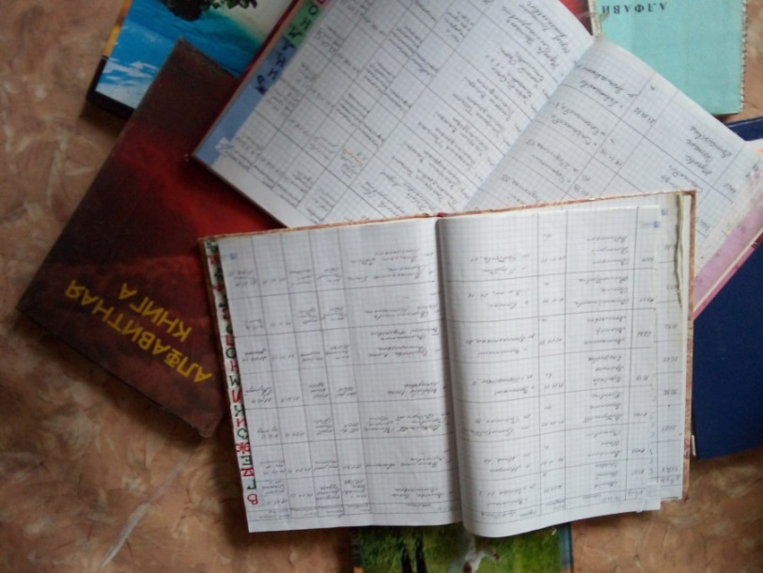
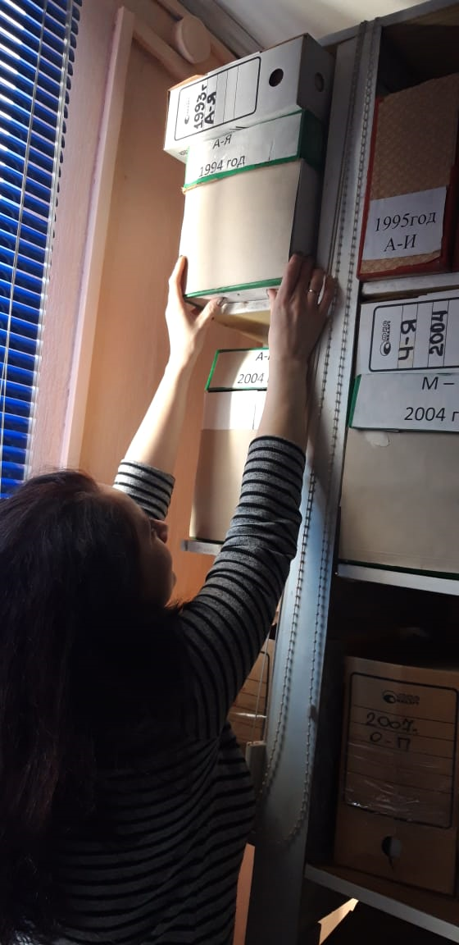
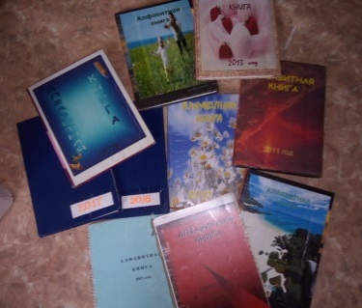
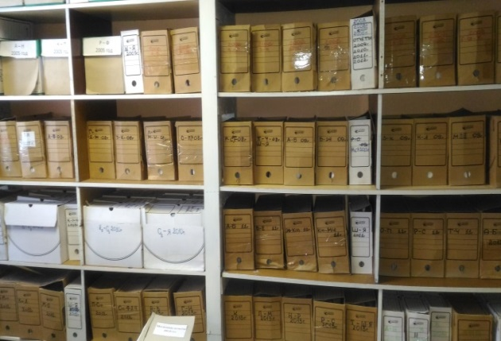
было
Поиск информации о воспитанниках в архиве учреждения с 1993 года по настоящее время (фотографии «Было» – «Стало»)
установление временного периода пребывания
воспитанника в центре для дальнейшего поиска учётного дела в архиве
поиск учетного дела на воспитанника в архиве для подготовки ответа на запрос

Slide 11
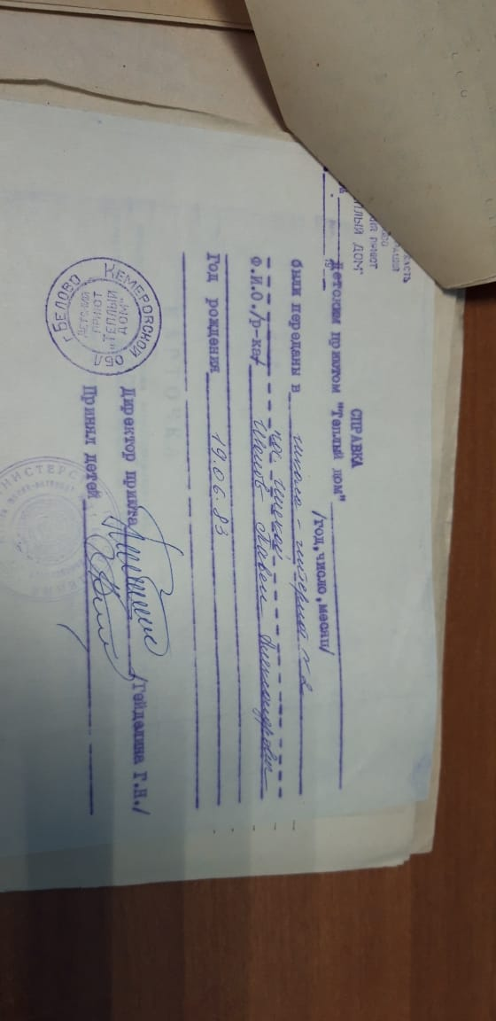
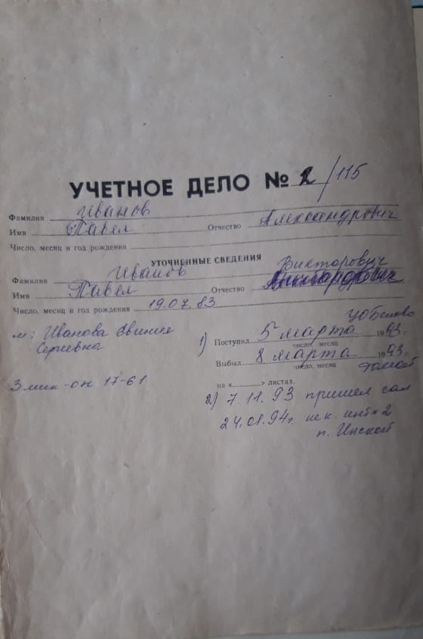
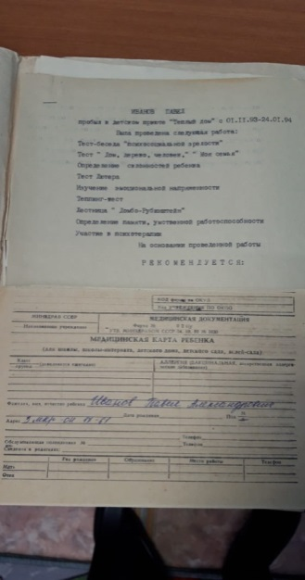
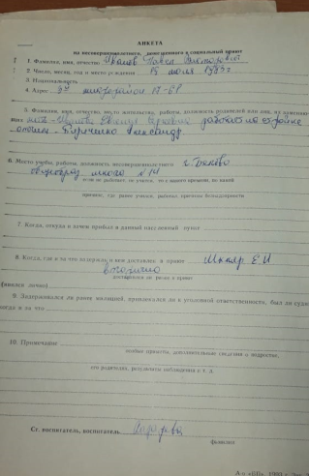
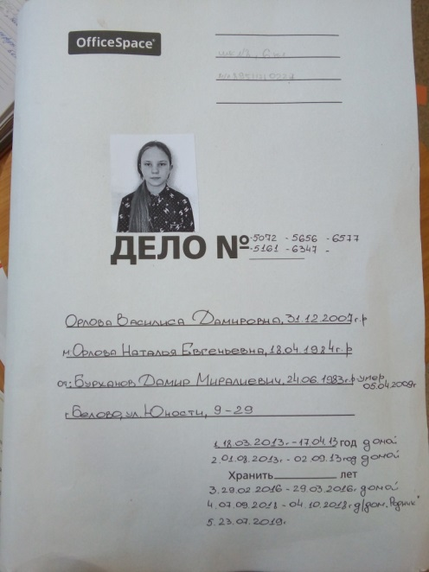
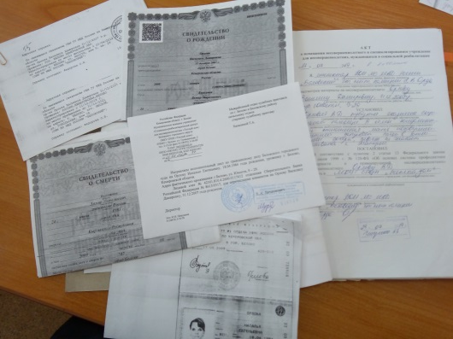
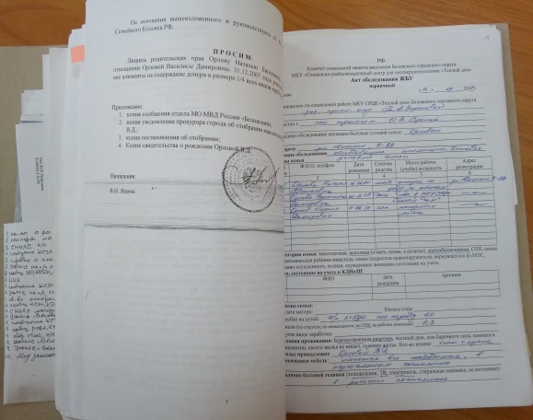
Изучение учетного дела воспитанника полистно
(фотографии «Было» – «Стало»)
было
хранение информации на воспитанников в бумажном варианте

Slide 12
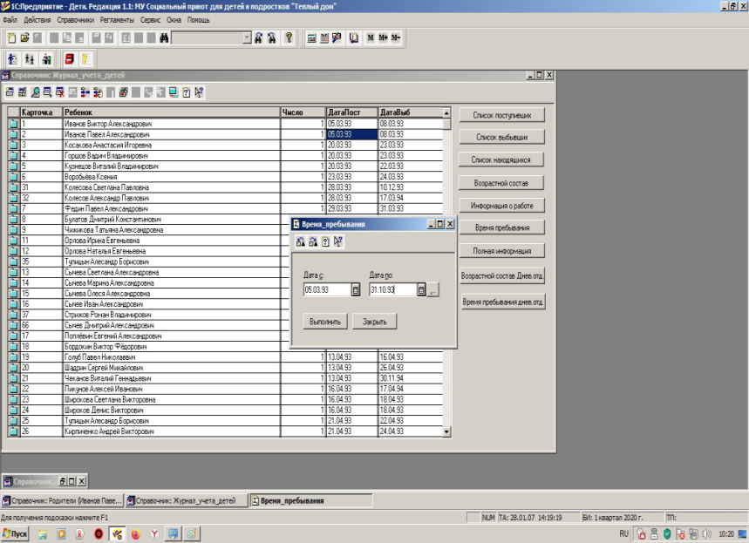
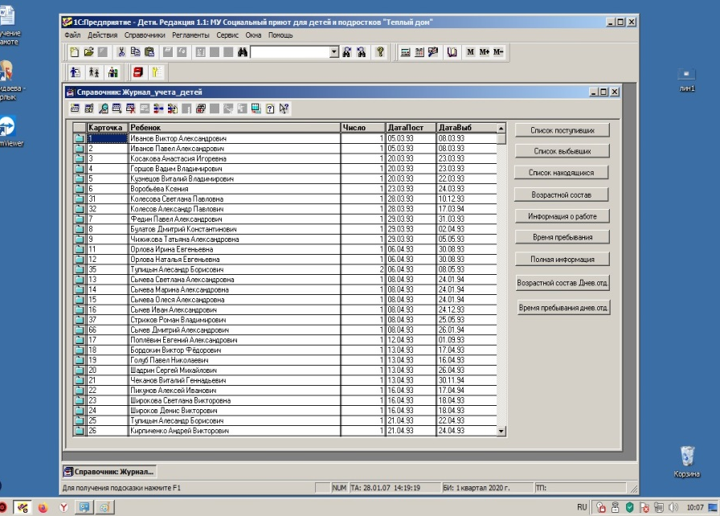
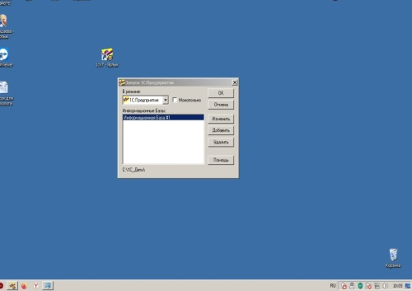
Визуализация (фотографии «Было» – «Стало»)
Внесенные архивные данные учетных дел воспитанников
МКУ СРЦН «Теплый дом» с 1993 г. (момент основания учреждения) по настоящее время
без поиска в картотеке (алфавитной книге) временного периода пребывания воспитанника;
без поиска учетного дела на воспитанника в архиве;
Ответ на запрос программа 1«Дети-соц» выдает специалисту:
стало

Slide 13
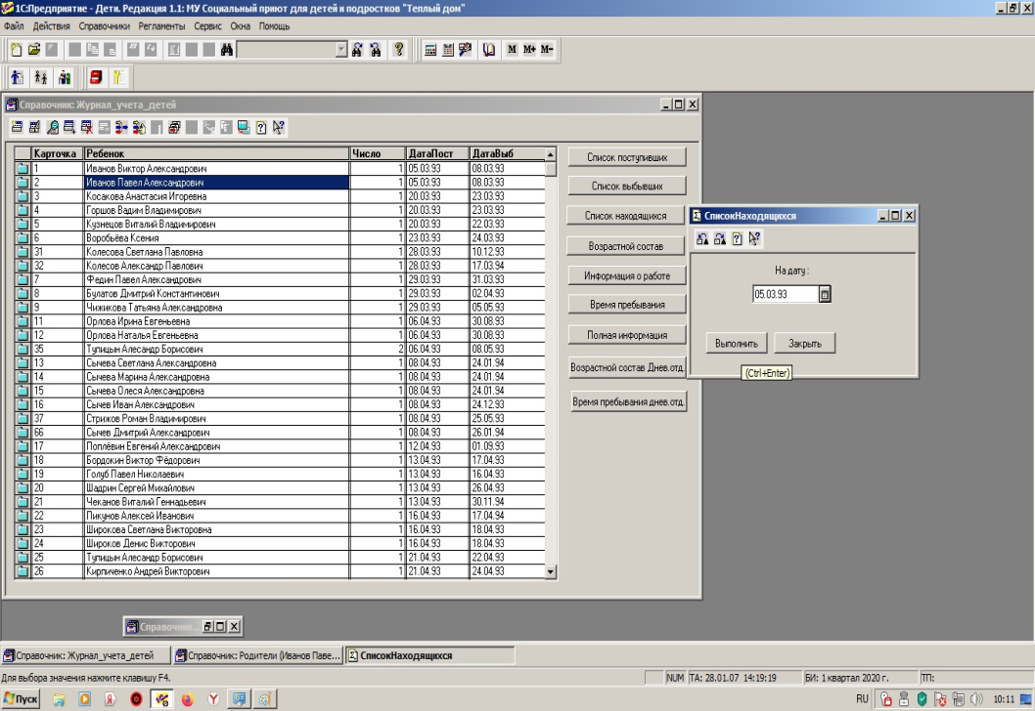
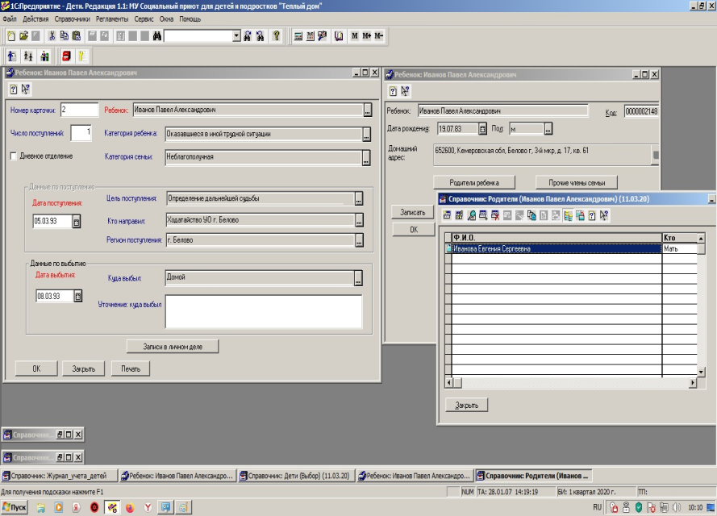
стало
- сведения о воспитаннике
-адрес проживания
- данные на родителей и близких родственников
Ответ на запрос программа 1«Дети-соц» выдает специалисту:
-причину поступления
-срок нахождения
-место выбытия

Slide 14
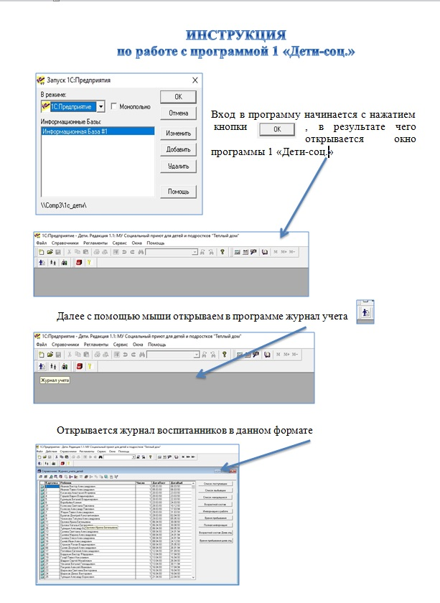
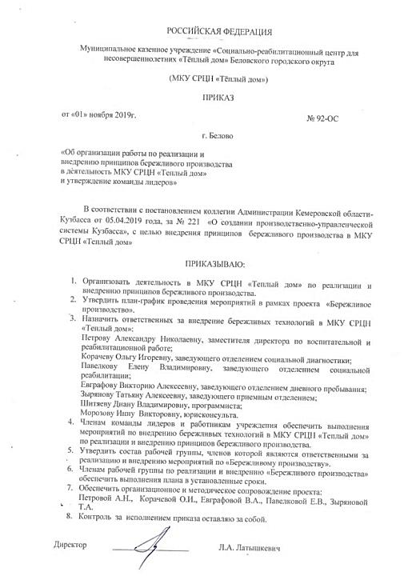
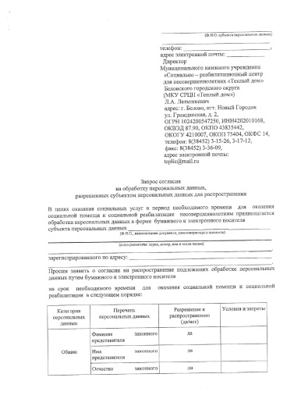
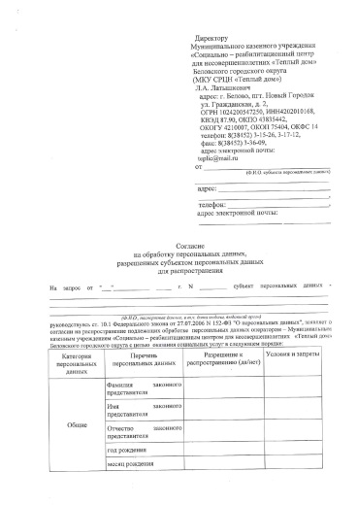
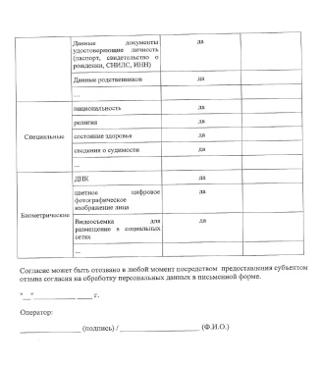
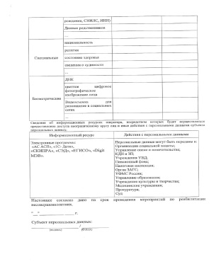
Разработанная и внедренная документация по проекту

Slide 15
Выявлены дополнительные эффекты и возможности программы 1«Дети-соц»
Программа выдает все цифровые данные на любой запрашиваемый временной промежуток (с 1993 года по настоящее время), необходимых для составления статистических отчетов в Министерство социальной защиты населения
данные при составлении одного отчета (мин)
название отчета | до внедрения | после внедрения
АИС "Дети» | 300 | 120
Информация о работе по решению проблем детской безнадзорности и беспризорности | 180 | 30
Отчет 1-СД (годовой) | 180 | 30
отчет № 2 - УСОН (годовой) | 180 | 30
Форма № 1 - ДЕТИ (соц.) (годовой) | 180 | 20
Возрастно-половой состав беспризорных и безнадзорных несовершеннолетних, находившихся в учреждении | 240 | 5
Сроки нахождения каждого несовершеннолетнего в центре (за год) | 240 | 5
Список выбывших несовершеннолетних (за месяц) | 60 | 5
Список находящихся в учреждении воспитанников (на конец месяца) | 120 | 5

Slide 16
Спасибо за внимание

